Slide 1
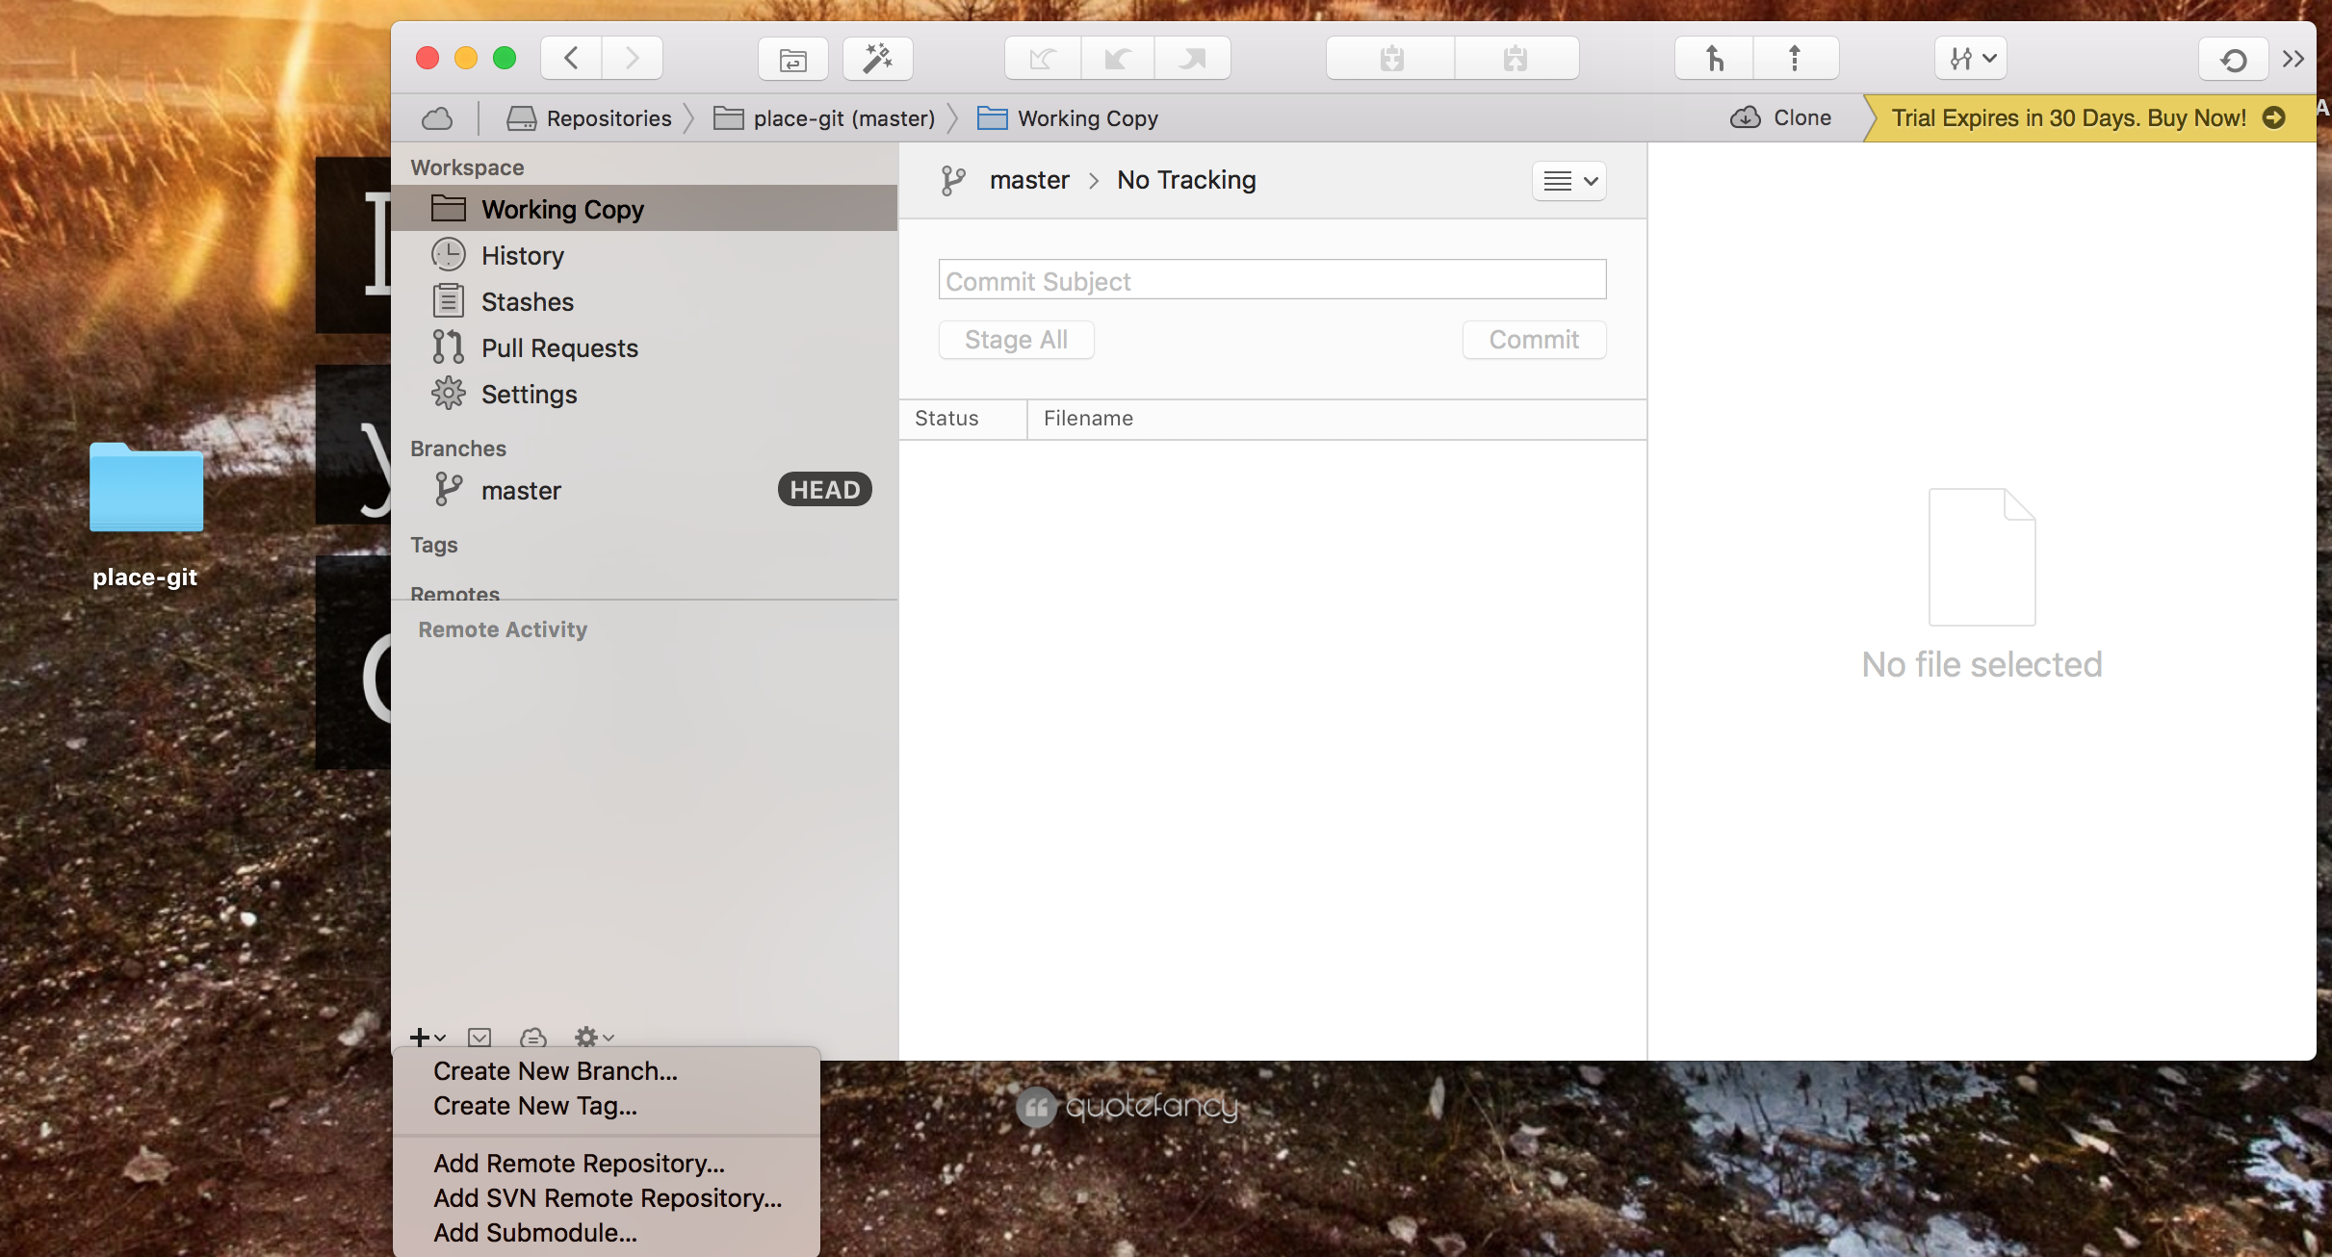
Pour le premier repository effectuer un git init via le terminal ou avec un éditeur graphique

